Slide 1
ИСПОЛЬЗОВАНИЕ МУЛЬТИМЕДИЙНЫХ СРЕДСТВ НАГЛЯДНОСТИ В ПРЕПОДАВАНИИ
ИСТОРИИ И ОБЩЕСТВОЗНАНИЯ
Акулинина А.В.
учитель истории и обществознания МБОУ «СОШ № 92»

Slide 2
Наглядность –
один из ведущих принципов обучения

Slide 3
Наглядность
активизирует
внимание
мышление
память
человек запоминает 50% увиденного,
услышанное воспроизводится только на 20%

Slide 4
Методист В.Н. Вернадский
«Картина- это параграф учебника, написанный кистью".

Slide 5
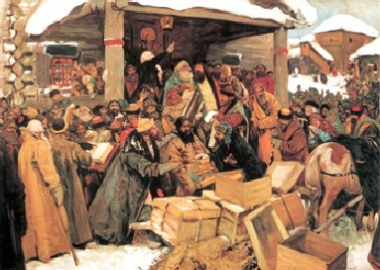
С.В. Иванова "Во времена раскола

Slide 6
Мыслители о критериях прогресса с.150
Мыслители | Взгляды о критериях прогресса
А.Кондорсе и просветители | Развитие разума человека
Социалисты –утописты | Принцип братства людей
Ф.Шеллинг | Постепенное приближение к правовому устройству
Г.Гегель | Сознание свободы
Современные философы | 1.Развитие производительных сил, включая самого человека 2.Возвышение человека, раскрытие его подлинно человеческих качеств, т.е. развитие человечности

Slide 7
Медиатехнологии обладают
уникальными свойствами и функциями наглядности
огромным количеством изобразительных
звуковых
условно-графических
видео и анимационных материалов

Slide 8
Наглядные средства обучения должны быть
ориентированы на мотивацию обучения;
доступными, то есть соответствовать возрастным особенностям учащихся;
содержательными с позиций современной науки и для передачи смысловой полноты теоретического материала;

Slide 9
Наглядные средства обучения должны быть
интерактивными, способными организовывать коммуникативные ситуации
иллюстративными, когда используется разного вида материалы в трудных для понимания содержания текста
дозированными с оптимальным использованием наглядности

Slide 10
1.
обеспечивают более полное представление образа или понятия
2.
более прочное усвоение материала
3.
повышают интерес к знаниям, позволяют облегчить процесс их усвоения, поддерживают внимание
5.
способствует развитию эмоционально-оценочного отношения к приобретаемым знаниям
4.
позволяет убедиться в истинности полученных сведений

Slide 11
Наиболее распространенные графические средства наглядности
Схемы
Графики
Таблицы
Диаграммы
Картограммы

Slide 12
Условно-графическая наглядность
Соответствие средства содержанию изучаемого материала;
Неперегруженность объектами для запоминания;
Четкость изображения;
Широкая цветовая гамма

Slide 13
Структурные схемы- отражают взаиморасположение и связь
составных частей чего-либо
Логические схемы - это графические изображения, отражающие процесс, содержащие его составляющие, вытекающие одно из другого
Поисковые схемы - это графические изображения составные части которых содержат наряду с информацией продуктивно-познавательные вопросы

Slide 14
Структурная схема
Виды экономических систем
Традиционная
Командно-
административная
Рыночная

Slide 15
Логическая схема
4. ПРЕДПРИНИМАТЕЛЬСТВО – деятельность по организации и управлению производством, которые связаны с новаторством, риском
Плата за это
ПРИБЫЛЬ

Slide 16
Поисковая схема
Консервативная
идеология
?
Стабильность и
порядок
Иерархичность
общества
Естественное
неравенство
Сильная государственная
власть
Частная собственность и
свобода предпринимательства

Slide 17
Логическая схема
Консервативная
идеология
Приверженность
традициям
Стабильность и
порядок
Иерархичность
общества
Естественное
неравенство
Сильная государственная
власть
Частная собственность и
свобода предпринимательства

Slide 18
Имущественные и личные неимущественные отношения
Имущественные отношения
(право иметь, наследовать
имущество…)
Вещные отношения
(покупатель – продавец)
Обязательственные
отношения
(должник кредитор)
Личные неимущественные отношения
Непосредственно не связанные
с имущественными отношениями
(охрана достоинства, чести,
деловой репутации, интересов…)
Непосредственно
связанные
с имущественными
отношениями
(авторские права)

Slide 19
Пирамида потребностей человека (по А. Маслоу)
Вторичные,
приобретенные
Духовные
(самореализация,
индивидуальность…)
Престижные (уважение,
высокий статус…)
Первичные,
врожденные
Социальные (общение, дружба, любовь…)
Экзистенциальные (защищенность, безопасность…)
Физиологические (жажда, голод, сон, дыхание…)

Slide 20
Виды налогов
Прямые налоги
устанавливаются
непосредственно
на доход или имущество
Косвенные налоги
устанавливаются
на товары и услуги,
оплачиваемые в их цене и
включенные в тариф
налоги на добавленную стоимость (НДС)
акцизы (добавка в цене на отдельные товары)
таможенные пошлины
По Налоговому кодексу РФ 2000 г.:
федеральные
республиканские
местные

Slide 21
Факторы производства
1. ТРУД – человеческие ресурсы,
физические и умственные усилия
Производительность труда
Заработная плата
Интенсивность труда
Количество произведенных за единицу времени продуктов
Цена, выплачиваемая за труд
Степень расхода умственной и физической энергии в единицу времени

Slide 22
Таблицы - это перечень цифровых данных или каких-либо других сведений, расположенных в определенном порядке по графам
Графики - чертежи, изображающие при помощи кривых количественные показатели развития, состояния чего-либо
Картограммы - это карты, на которых графически представлены статистические данные, относящиеся к какому-нибудь явлению

Slide 23
Человеческие / животные потребности
Животные | Человек
Инстинкты | + Сознание
Потребности не связаны между собой | Потребности взаимосвязаны
Подлинные потребности | + Мнимые потребности
только ест
не только ест, а ест определенным образом приготовленную и сервированную пищу
способствуют развитию
ведут к деградации

Slide 24
Тенденции в развитии современной семьи
Женщины | Мужчины
77,6 млн чел | 67,6 млн чел
1147 преобладание с начинается с 33-летнего возраста | 1000

Slide 25
Тенденции в развитии современной семьи
Из 1000 чел | 2002 | 1989
Не состояли в браке | 210 чел | 161 чел
Состоят в браке | 572 чел | 653 чел
Вдовые | 114 чел | 110 чел
Разведены | 94 чел | 72 чел

Slide 26
Стратегия и практика в конфликте
Стратегия и тактика | Характеристика и анализ
Избегание (уход)
Конкуренция (борьба)
Приспособление
Сотрудничество
Компромисс

Slide 27
Сравнительная характеристика разных типов общества
Линии сравнения | Традиционное | Индустриаль -ное | Постиндустри- альное
Основной фактор производства
Основной продукт производства
Характерные черты производства
Занятость населения
Земля
Капитал
Знания
Промышленные изделия
Пища
Услуги
Широкое применение механизмов, технологий
Автоматизация производства, компьютериза -ция общества
Ручной труд
С/Х- до3%, промышлен ность- около 33%, услуги – около 66%
С/Х- около 75%
С/Х- около 10%
Промышлен –ность – 85%

Slide 28
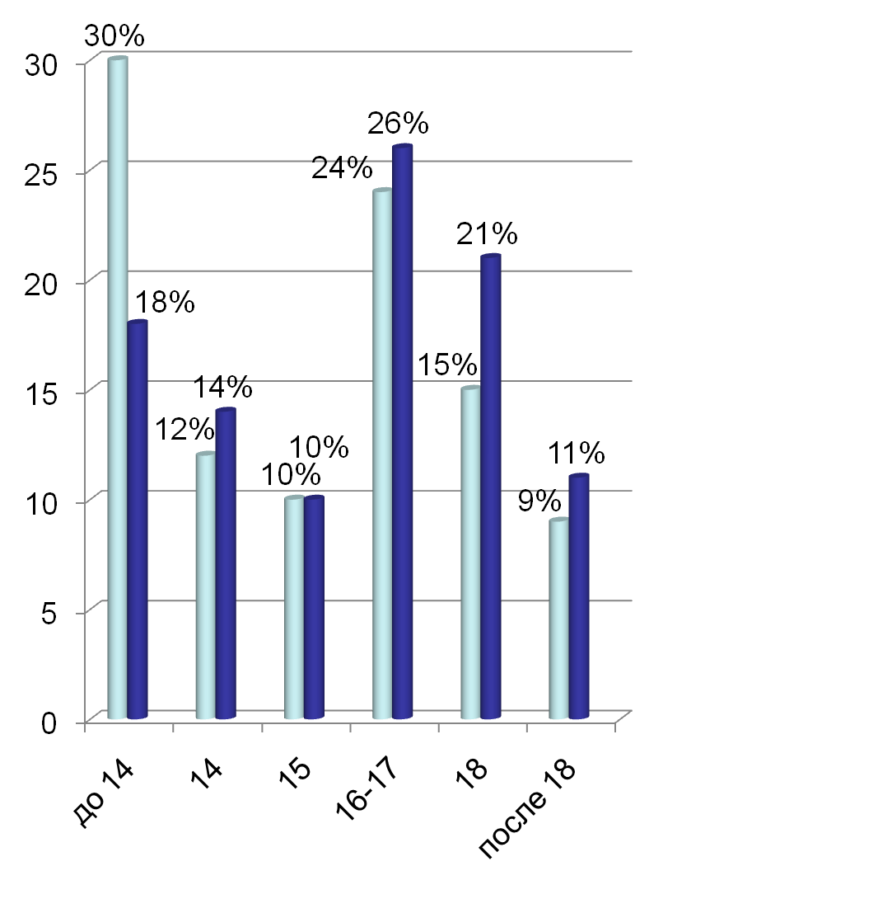
В каком возрасте сейчас заканчивается детство и начинается взрослая жизнь?
1.Уменьшилось число тех, кто считает, что детство заканчивается до вступления в возраст получения паспорта
2.Уменьшилось число тех, кто считает, взрослая жизнь наступает с получением паспорта
3.Уменьшилось число тех, кто считает, что взрослая жизнь, начинается в 15 лет
4.Уменьшилось число тех, кто считает, что взрослая жизнь начинается в возрасте старше 18 лет

Slide 29
Социализация
+
Адаптация –
процесс привыкания
к новым условиям
существования
десоциализация?
ресоциализация?
Процесс воздействия на человека общества и его социальных структур
детство → юность → зрелость → старость
агенты
институты социализации
первичной социализации:
родители, родственники,
друзья
семья, школа,
армия, церковь
вторичной социализации:
учителя, коллеги,
руководители

Slide 30
Части государственного бюджета
Доходная часть
Формируется за счет налогов и займов
Расходная часть
Включает затраты, возникающие у государства при выполнении им экономических, политических, социальных функций
Основные группы расходов:
расходы на содержание госаппарата
военные расходы
финансирование науки, культуры,
образования, здравоохранения,
соцобеспечения
финансирование отдельных отраслей
хозяйства
расходы на субсидии и кредиты другим
странам
обслуживание государственного долга
(внешнего и внутреннего)
Профицит:
доходы превышают расходы
Дефицит:
расходы превышают доходы

Slide 31
Средний класс
типы социальной стратификации
Собственники предприятий,
представители
высокооплачиваемых
профессий
Граждане, обладающие
экономической
независимостью
Делают общество
стабильным
Возникающие проблемы
решают
через институты
гражданского общества
Составляют 60-80%
населения
В России 12-15%

Slide 32
Санкции
средства поощрения или наказания, стимулирующие людей соблюдать социальные нормы
публичное одобрение со стороны официальных организаций: награды, звания, титулы…
формальные позитивные
неформальные позитивные
формальные негативные
неформальные негативные
публичное одобрение со стороны общественности: дружеская похвала, комплимент, аплодисменты…
наказания, предусмотренные официальными инстанциями: тюремное заключение, лишение гражданских прав, отлучение от церкви…
наказания, не предусмотренные официальными инстанциями: замечание, упрек, насмешка, прозвище…
Если у нормы нет санкции, то она
перестает регулировать поведение людей

Slide 33
Процессы, помогающие разрешить конфликт
Переговоры
Медитация
Арбитраж

Slide 34
Демократия = Либерализм?
Политический режим
Политическая идеология
На первом месте – принцип равенства
На первом месте – принцип
свободы личности

Slide 35
Особенности государственной власти в России: парламент
Федеральное
Собрание
Совет Федерации
???сенаторов
Государственная Дума
450 депутатов
Рассматривает и принимает законы, участвует в формировании правительства, других высших органов…
Изменение границ между субъектами, назначение на должность судей Конституционного суда, Верховного суда,
Высшего арбитражного суда, Генерального прокурора…

Slide 36
Основные принципы судопроизводства
Коллегиальность рассмотрения дел
Судьи-профессионалы + присяжные заседатели
12 человек
от 25 до 70 лет
Не могут быть
судьи, священники
и военные
Решают вопрос
о виновности или
невиновности
Присяжные заседатели принимают участие
в заседаниях суда лишь по некоторым делам

Slide 37
Спасибо за внимание!

